Slide 1
Tổng quan về khai phá dữ liệu
4

Slide 2
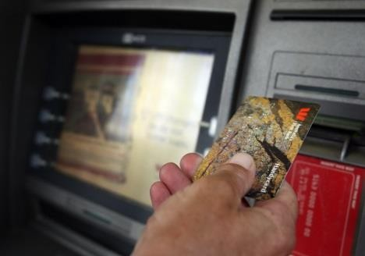
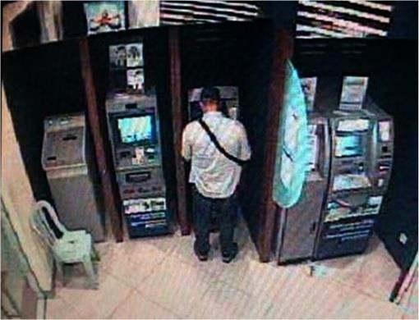






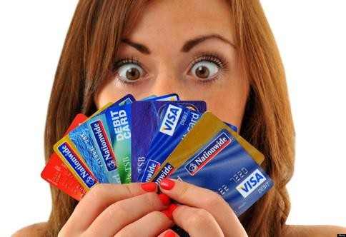
Tình huống 1
5
Người đang sử dụng thẻ ID = 584 thật sự là chủ nhân của thẻ hay là một tên trộm?

Slide 3








Tình huống 2
6
Tid | Refund | Marital Status | Taxable Income | Evade
1 | Yes | Single | 125K | No
2 | No | Married | 100K | No
3 | No | Single | 70K | No
4 | Yes | Married | 120K | No
5 | No | Divorced | 95K | Yes
6 | No | Married | 60K | No
7 | Yes | Divorced | 220K | No
8 | No | Single | 85K | Yes
9 | No | Married | 75K | No
10 | No | Single | 90K | Yes
… | … | … | … | …
Ông A (Tid = 95) có khả năng trốn thuế???

Slide 4





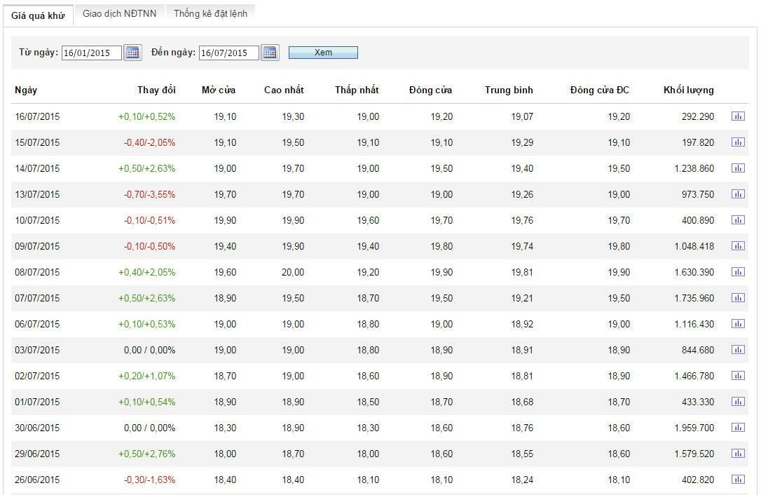
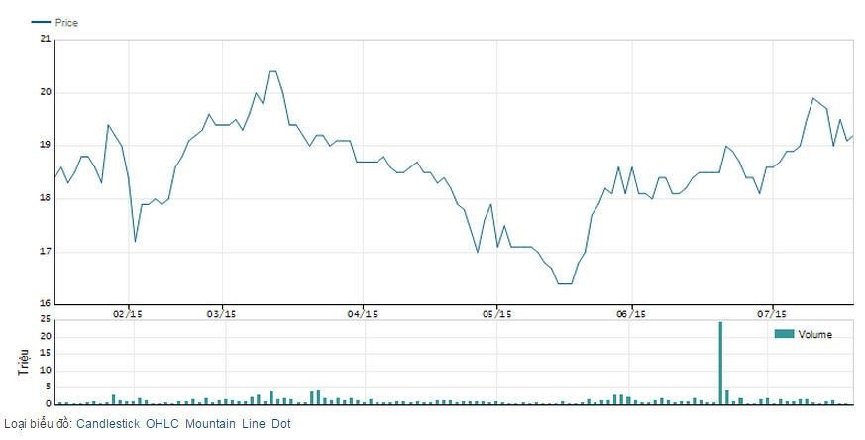
Tình huống 3
Ngày mai giá cổ phiếu
sẽ tăng???
7

Slide 5







Tình huống 4
8
Khóa | MãSV | MônHọc1 | MônHọc2 | … | TốtNghiệp
2012 | 612311 | 9.0 | 8.5 | … | Có
2012 | 612312 | 6.5 | 8.0 | … | Có
2012 | 612313 | 4.0 | 2.5 | … | Không
2012 | 612314 | 5.5 | 3.5 | … | Không
2012 | 612315 | 5.0 | 5.5 | … | Có
… | … | … | … | … | …
2013 | 632311 | 7.0 | 6.0 | … | Có (80%)
2014 | 632312 | 9.5 | 7.5 | … | Có (90%)
2015 | 642311 | 5.5 | 4.5 | … | Không (45%)
2015 | 642314 | 2.0 | 3.0 | … | Không (97%)
… | … | … | … | … | …
Xác định khả năng
tốt nghiệp của
một sinh viên hiện tại?

Slide 6
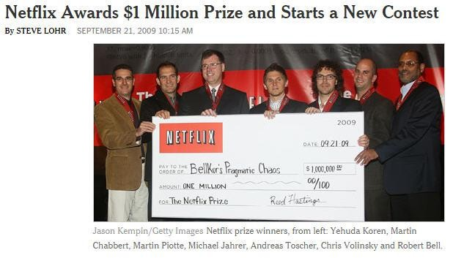
Tình huống 5
9

Slide 7
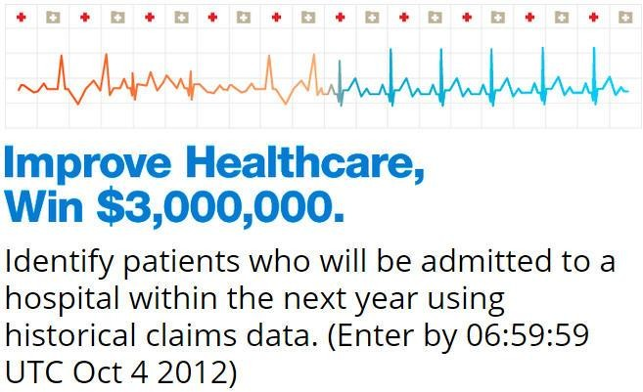
Tình huống 6
10

Slide 8
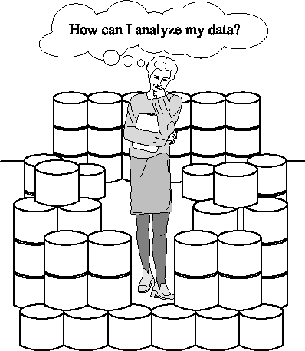
Tình huống…
11
We are drowning in data, but starving for knowledge! “Necessity is the mother of invention”—Data mining— Automated analysis of massive data sets

Slide 9


Khai phá dữ liệu là gì?
12
Khai phá dữ liệu (khai phá tri thức từ dữ liệu)
Khai thác mô hình hay kiến thức thú vị (không tầm
thường, tiềm ẩn, chưa từng được biết và có khả năng hữu ích) từ số lượng rất lớn của dữ liệu
Khai thác dữ liệu: một cái tên nhầm lẫn?
Tên thay thế
khai phá tri thức trong cơ sở dữ liệu (KDD), khai thác kiến thức, phân tích dữ liệu / mẫu, khai thác thông tin, kinh doanh thông minh, vv
Có phải "khai phá dữ liệu" tất cả mọi thứ?
Tìm kiếm đơn giản và xử lý truy vấn
(Suy diễn) hệ thống chuyên gia

Slide 10
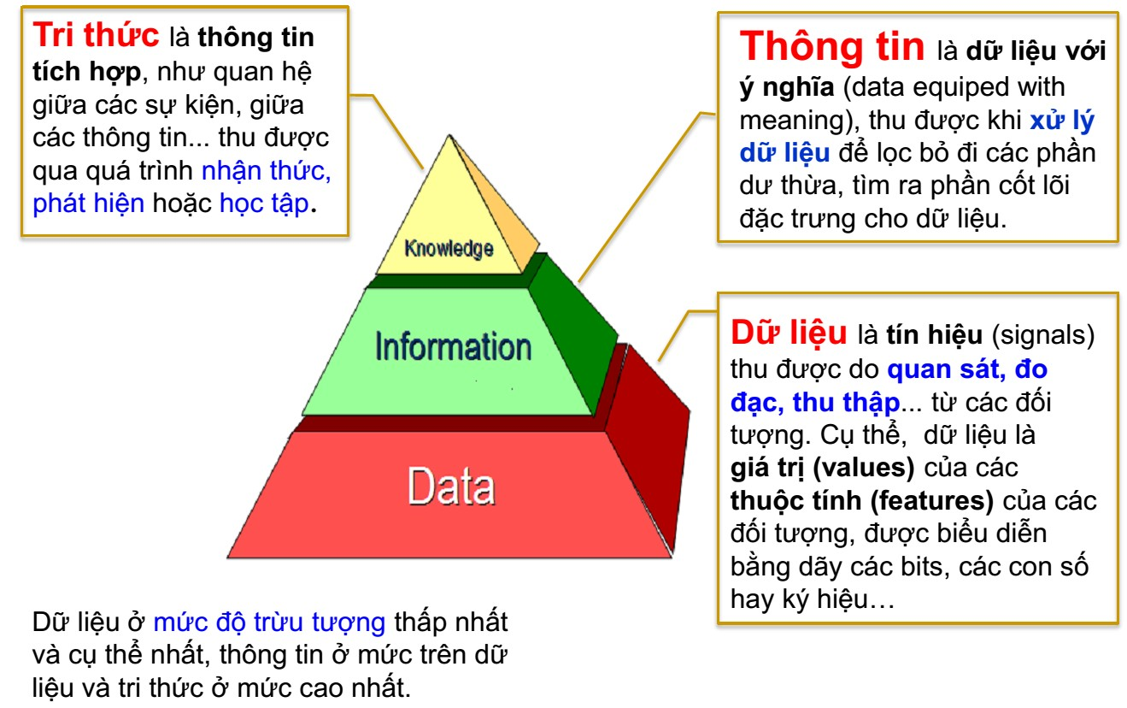
Dữ liệu, thông tin, và tri thức
13
Khai phá dữ liệu - ĐHSPHN
Prof. Ho Tu Bao

Slide 11
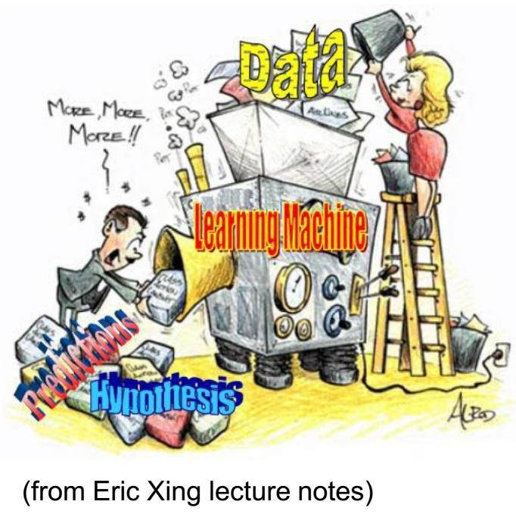
Quá trình khai phá tri thức
14
Khai phá dữ liệu - ĐHSPHN

Slide 12



Quá trình khai phá tri thức
15
Đây là một góc nhìn từ hệ thống cơ sở dữ liệu điển hình
Khai thác dữ liệu đóng một
vai trò thiết yếu trong quá trình khai phá tri thức
Pattern Evaluation
Data Mining
Task-relevant Data
Data Warehouse
Selection
Data Cleaning
Data Integration
Databases

Slide 13
Quá trình khai phá tri thức
16
Quá trình khai phá tri thức là một chuỗi lặp:
Data cleaning (làm sạch dữ liệu)
Data integration (tích hợp dữ liệu)
Data selection (chọn lựa dữ liệu)
Data transformation (biến đổi dữ liệu)
Data mining (khai phá dữ liệu)
Pattern evaluation (đánh giá mẫu)
Knowledge presentation (biểu diễn tri thức)

Slide 14
Trong kinh doanh thông minh
17
Tăng khả năng hỗ trợ
các quyết định kinh doanh
End User
Decision Making
Data Presentation
Visualization Techniques
Business Analyst
Data Mining
Information Discovery
Data
Analyst
Data Exploration
Statistical Summary, Querying, and Reporting
Data Preprocessing/Integration, Data Warehouses
Data Sources
DBA
Paper, Files, Web documents, Scientific experiments, Database Systems

Slide 15




Góc nhìn từ học máy thống kê
18
Input Data
Data Pre-
Processing
Data
Mining
Post- Processing
Data integration Normalization Feature selection Dimension reduction
Pattern discovery Association & correlation Classification
Clustering Outlier analysis etc
Pattern evaluation Pattern selection Pattern interpretation Pattern visualization

Slide 16
Dữ liệu loại nào có thể khai phá?
19

Slide 17
Dữ liệu loại nào có thể khai phá?
20
Bất kỳ loại dữ liệu được lưu trữ hay tạm thời, có cấu trúc hay bán cấu trúc hay phi cấu trúc.
Dữ liệu được lưu trữ
Các tập tin truyền thống (flat files)
Các cơ sở dữ liệu quan hệ (relational databases) hay quan hệ đối tượng (object relational databases)
Các cơ sở dữ liệu giao tác (transactional databases) hay kho dữ liệu (data warehouses)
Các cơ sở dữ liệu hướng ứng dụng: cơ sở dữ liệu không gian (spatial databases), cơ sở dữ liệu thời gian (temporal databases), cơ sở dữ liệu không thời gian (spatio-temporal databases), cơ sở dữ liệu chuỗi thời gian (time series databases), cơ sở dữ liệu văn bản (text databases), cơ sở dữ liệu đa phương tiện (multimedia databases), …
Các kho thông tin: the World Wide Web, …
Dữ liệu tạm thời: các dòng dữ liệu (data streams)
Khai phá dữ liệu - ĐHSPHN

Slide 18
Chức năng của khai phá dữ liệu?
21
Khai phá dữ liệu - ĐHSPHN

Slide 19
Chức năng của khai phá dữ liệu?
22
Phân lớp và dự đoán nhãn
Xây dựng mô hình dựa trên một tập dữ liệu huấn luyện
Mô tả và phân biệt các lớp để dự đoán tương lai
Ví dụ, phân loại các quốc gia dựa trên khí hậu, hoặc phân loại xe dựa trên lượng xăng
Dự đoán một số nhãn lớp chưa biết
Phương pháp điển hình
Cây quyết định, phân loại Naïve Bayesian, máy vector hỗ trợ, mạng nơron, phân loại dựa trên tập luật,…
Ứng dụng tiêu biểu:
Phát hiện gian lận thẻ tín dụng, phân loại các chòm sao, dự đoán bệnh nhân ung thư, các trang web,...

Slide 20
Chức năng của khai phá dữ liệu?
23
Mẫu thường xuyên (hoặc tập phổ biến)
Những sản phẩm nào thường được mua cùng với nhau trong
siêu thị Walmart?
Luật kết hợp, tương đồng so với quan hệ
Một luật kết hợp điển hình
Tã lót trẻ em → Bia [0.5%, 75%] (hỗ trợ, tin cậy)
Tập mục có kết hợp mạnh mẽ thì cũng có liên quan chặt chẽ?
Làm thế nào để khai thác các mẫu và các luật như vậy có hiệu quả trong các tập dữ liệu lớn?
Làm thế nào để sử dụng các mẫu như vậy để phân loại, phân nhóm, và các ứng dụng khác?

Slide 21
Chức năng của khai phá dữ liệu?
24
Học không giám sát (ví dụ, nhãn lớp là không rõ, chưa biết)
Gom dữ liệu để tạo thành các chủ đề (ví dụ, cụm)
Nhiều phương pháp và ứng dụng:
Trong kinh tế, có thể tìm các quốc gia có nền kinh tế
tương đồng, các công ty có tiềm lực như nhau.
Trong sinh học, có thể phân loại thực vật, động vật, các mẫu gen có chức năng tương đồng.

Slide 22
Chức năng của khai phá dữ liệu?
25
Phân tích ngoại lai (outlier)
Outlier: Một đối tượng dữ liệu mà không tuân thủ các hành vi chung của dữ liệu.
Nhiễu hay ngoại lệ? - Rác thải của một người có thể
là kho báu của người khác.
Phương pháp: theo kết quả của phân cụm hoặc phân tích hồi quy,...
Hữu ích trong việc phát hiện gian lận, phân tích sự kiện hiếm hoi.

Slide 23
Những công nghệ nào được sử dụng?
26
Khai phá dữ liệu - ĐHSPHN

Slide 24
















Khai phá dữ liệu
27
Khai phá dữ liệu là một lĩnh vực liên ngành, nơi hội tụ của nhiều học thuyết và công nghệ.
Machine Learning
Pattern Recognition
Statistics
Applications
Data Mining
Visualization
Algorithm
Database
Technology
High-Performance Computing

Slide 25
Tại sao cần liên ngành?
28
Lượng lớn dữ liệu
Các thuật toán phải được mở rộng để xử lý dữ liệu lớn
Dữ liệu đa chiều
Micro-array có thể có hàng chục ngàn chiều
Dữ liệu có độ phức tạp cao
Dữ liệu luồng và dữ liệu cảm biến
Dữ liệu chuỗi thời gian, dữ liệu tạm thời, chuỗi dữ liệu
Cấu trúc dữ liệu, đồ thị, mạng xã hội và thông tin
Không gian, đa phương tiện, văn bản và dữ liệu Web
Các chương trình phần mềm, mô phỏng khoa học
Các ứng dụng mới và tinh vi

Slide 26
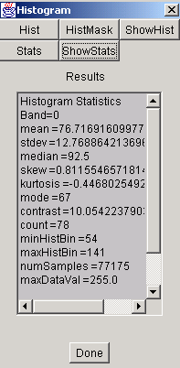
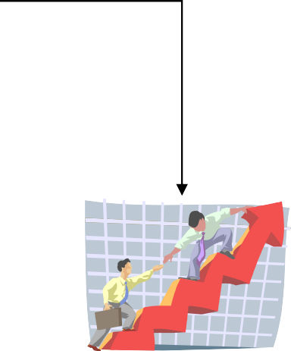
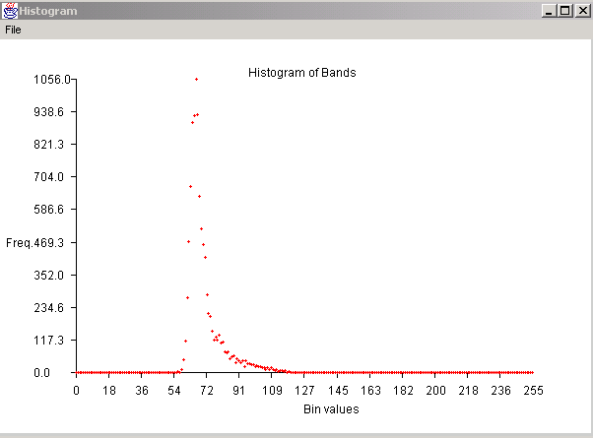
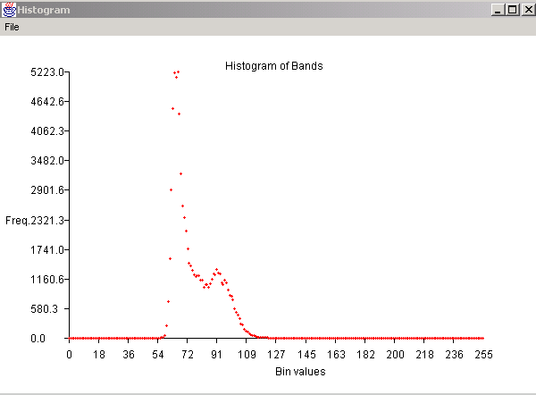
Khai phá dữ liệu và lý thuyết thống kê
29
Statistics
Thống kê mô tả
Thống kê quy nạp
Dự báo và suy luận
Mô tả dữ liệu
Hai tập dữ liệu mẫu có cùng phân bố?

Slide 27
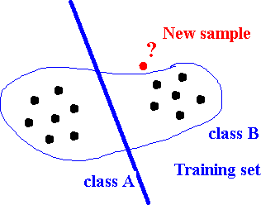

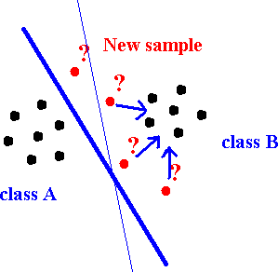

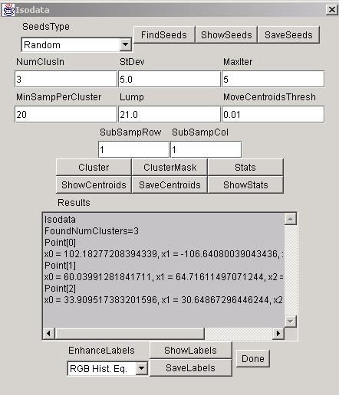
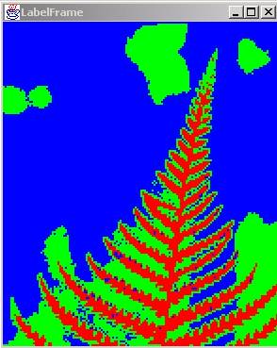
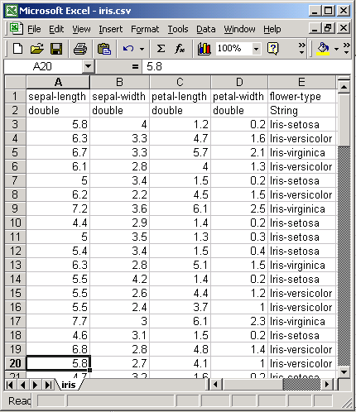
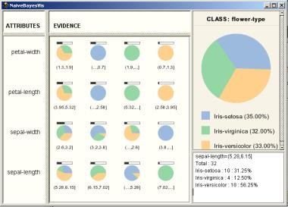
Khai phá dữ liệu và học máy
30
Machine Learning
Unsupervised
Supervised
“Natural clustering”
Reinforcement

Slide 28
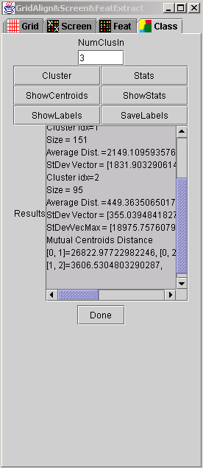
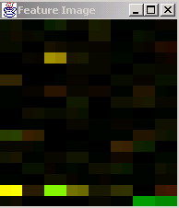
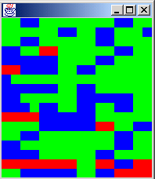
Khai phá dữ liệu và trực quan hóa
31
Phân cụm các phần tử
Isodata (K-means) Clustering
Mean Feature Image
Label Image

Slide 29
Quy trình khai phá dữ liệu
32

Slide 30
Quy trình khai phá dữ liệu
33
Quy trình khai phá dữ liệu là một chuỗi lặp (iterative) (và tương tác (interactive)) gồm các bước (giai đoạn) bắt đầu với dữ liệu thô (raw data) và kết thúc với tri thức (knowledge of interest) đáp ứng được sự quan tâm của người sử dụng.
Cross Industry Standard Process for Data Mining (CRISP-DM at www.crisp-dm.org)
SEMMA (Sample, Explore, Modify, Model, Assess) at the SAS Institute

Slide 31
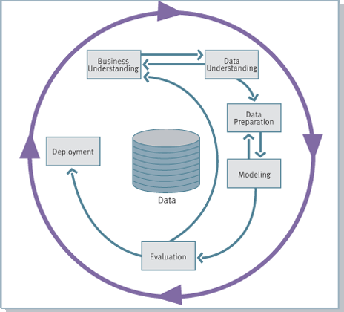
Quy trình CRISP-DM
34

Slide 32
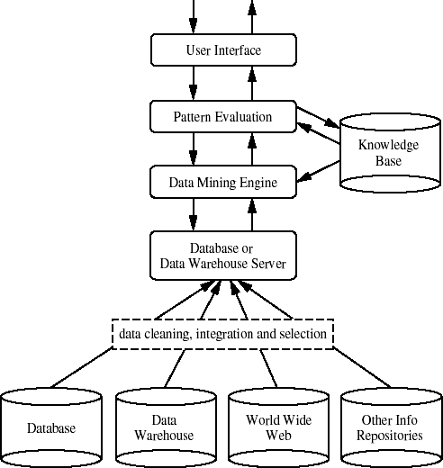
Kiến trúc của một hệ thống khai phá dữ liệu
35
PE: làm việc với các độ đo (và các ngưỡng giá trị) hỗ trợ tìm kiếm và đánh giá các mẫu được quan tâm bởi người sử dụng.
UI: hỗ trợ sự tương tác giữa người sử dụng và hệ thống khai phá dữ liệu.
KB: là các phân cấp khái niệm, niềm tin của người sử dụng, các ràng buộc hay các ngưỡng giá trị…
DME: chứa các khối chức năng thực hiện các tác vụ khai phá dữ liệu.
DB, DW: chịu trách nhiệm chuẩn bị dữ liệu thích hợp cho các yêu cầu khai phá dữ liệu.
DB, DW, WWW: là các nguồn dữ liệu/thông tin sẽ được khai phá, là input của các kỹ thuật tích hợp và làm sạch dữ liệu.

Slide 33
Một số hệ thống khai phá dữ liệu
36
Intelligent Miner (IBM)
Microsoft data mining tools (Microsoft SQL Server 2000/2005/2008)
Oracle Data Mining (Oracle 9i/10g/11g)
Enterprise Miner (SAS Institute)
Weka (the University of Waikato, New Zealand, www.cs.waikato.ac.nz/ml/weka)
R (The Comprehensive R Archive Network)
…

Slide 34
Ứng dụng của khai phá dữ liệu
37
Phân tích trang web: từ phân loại trang web, clustering để PageRank
Phân tích hợp tác & hệ thống tư vấn
Phân tích dữ liệu giỏ hàng để nhắm mục tiêu tiếp thị
Phân tích dữ liệu Y-Sinh học: phân lớp, phân cụm (phân tích dữ liệu microarray), phân tích trình tự sinh học, phân tích mạng sinh học
Khai phá dữ liệu và công nghệ phần mềm
Từ các hệ thống khai thác dữ liệu chuyên dụng chính / công cụ (ví dụ, SAS, MS SQL-Server Analysis Manager, Oracle Data Mining Tools) để khai thác dữ liệu tiềm ẩn
Khai phá dữ liệu - ĐHSPHN

Slide 35
Tóm tắt
38
Khai phá dữ liệu: khai phá điểm thú vị và tri thức từ số lượng lớn các dữ liệu
Một sự tiến hóa tự nhiên của khoa học và công nghệ thông tin, nhu cầu lớn, với các ứng dụng rộng
Một quá trình KDD bao gồm làm sạch dữ liệu, tích hợp dữ liệu, lựa chọn dữ liệu, chuyển đổi, khai phá dữ liệu, đánh giá mô hình, và trình bày tri thức
Khai phá có thể được thực hiện trong một loạt các dữ liệu
Chức năng khai phá dữ liệu: mô tả đặc điểm, phân biệt đối xử, liên kết, phân loại, phân nhóm, xu hướng và phân tích outlier, vv

Slide 36

THANK YOU!

